Slide 1
Individuo y Sociedad

Slide 2
Introducción
El autor reflexiona sobre la relación esencial entre el individuo y la sociedad, enmarcándola desde una visión humanista y ética. Se explora cómo la persona encuentra sentido en comunidad y cómo la sociedad debe estar al servicio del desarrollo integral del ser humano.

Slide 3
El Individuo
Es único, irrepetible, dotado de dignidad intrínseca.
Tiene capacidad de autoconciencia, libertad y responsabilidad.
Busca trascendencia y sentido en su existencia.

Slide 4
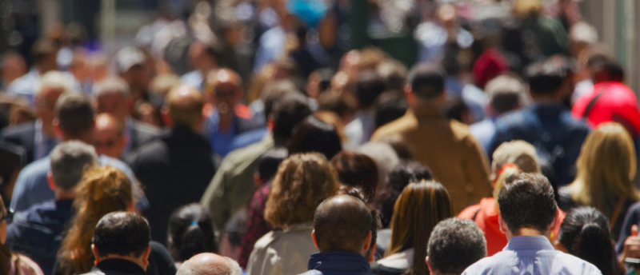
La Sociedad
Es el conjunto de relaciones entre personas.
Tiene por fin garantizar el bien común.
Debe respetar la dignidad y libertad de sus miembros.

Slide 5
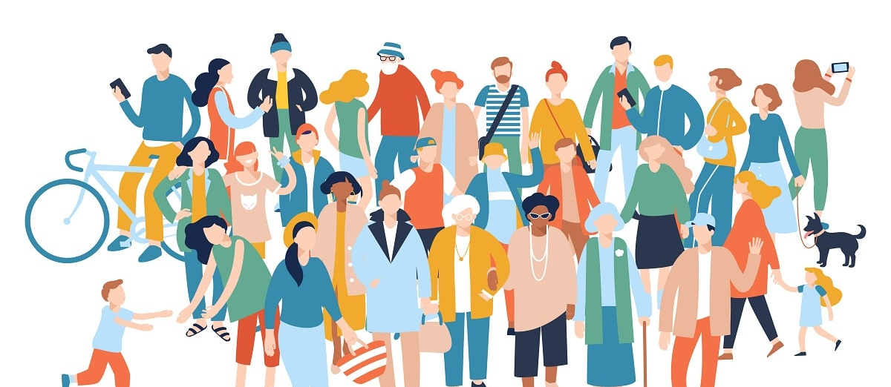
Relación entre Individuo y Sociedad
El individuo solo se realiza plenamente en relación con los demás.
La sociedad necesita individuos responsables y éticos.
Existe una tensión creativa entre autonomía personal y responsabilidad social.

Slide 6
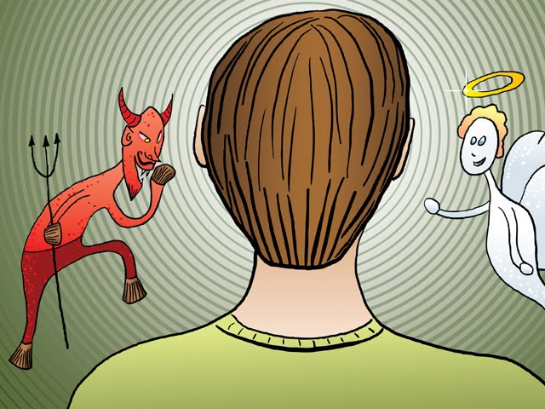
Dimensión Ética y Solidaria
La solidaridad no es solo un valor, sino una actitud permanente.
El respeto por el otro es fundamento de toda comunidad sana.
La justicia social implica equidad, participación y reconocimiento.

Slide 7
Conclusión
Jorge Palma nos invita a repensar la convivencia humana como un equilibrio entre el valor de cada individuo y la necesidad de construir juntos una sociedad más justa, solidaria y centrada en el bien común.

